Slide 1
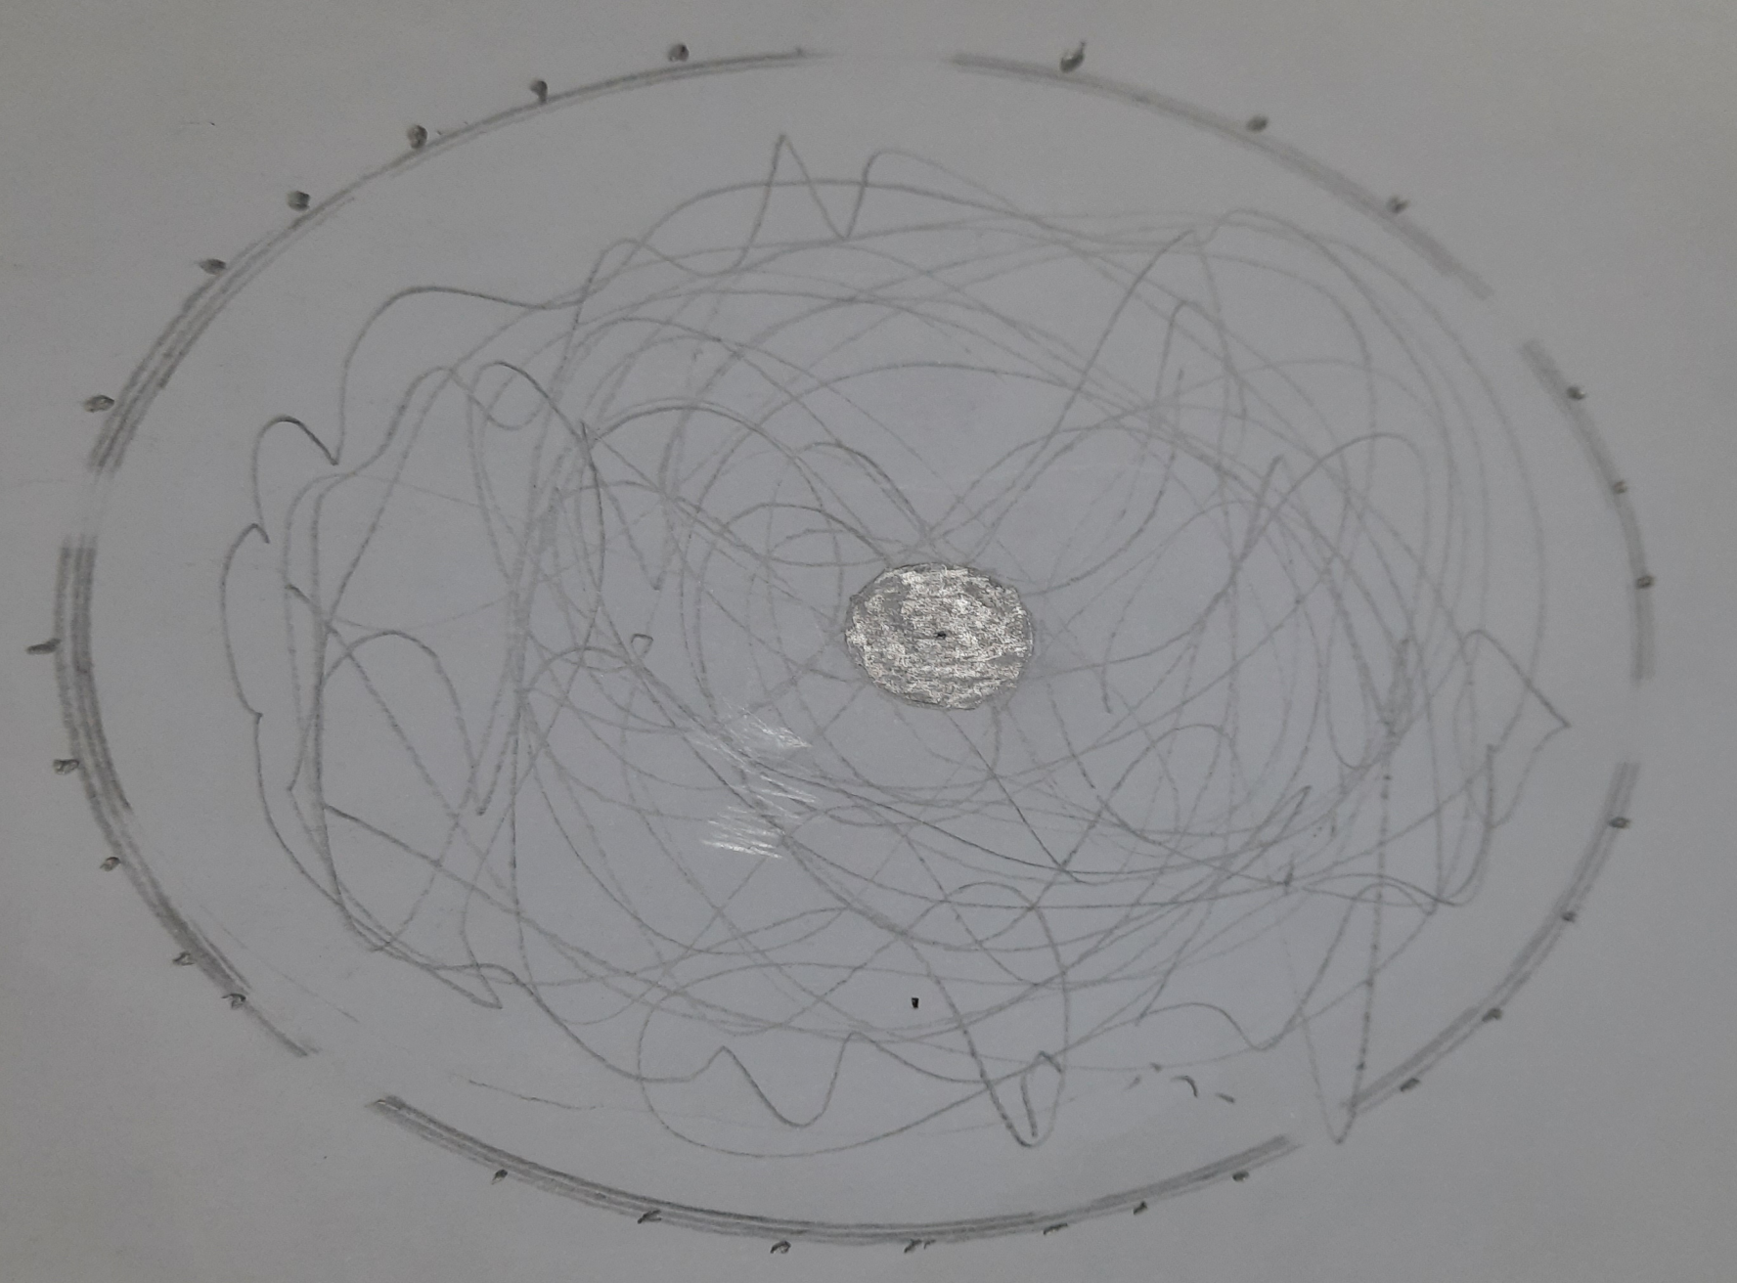
স্বাগতম
স্বাগতম

Slide 2
মোঃ আরিফুল ইসলাম
সহকারী শিক্ষক
উথলী মাধ্যমিক বিদ্যালয়
জীবননগর, চুয়াডাঙ্গা ।
শ্রেণিঃ ৭ম
বিষয়ঃ বিজ্ঞান
অধ্যায়ঃ ২য়
পাঠঃ নিউক্লিয়াসের গঠন ও কাজ
সময়ঃ৪০ মিনিট

Slide 3
চিত্রটি লক্ষ কর

Slide 4
আজ আমরা নিউক্লিয়াসের গঠন ও কাজ সম্পর্কে জানব

Slide 5
শিখনফল
১) নিউক্লিয়াস কি তা বলতে পারবে
২) নিউক্লিয়াসের গঠন বর্ণনা করতে পারবে
৩) নিউক্লিয়াসের কাজ উল্লেখ করতে পারবে

Slide 6
একক কাজ
নিউক্লিয়াস কি ?
সম্ভাব্য উত্তরঃ
নিউক্লিয়াস হল প্রোটোপ্লাজমের সবচেয়ে ঘন, পর্দাঘেরা এবং প্রায় গোলাকার অংশ।যা কোষের সব জৈবনিক ক্রিয়া বিক্রিয়া নিয়ন্ত্রণ করে তাকে বলা হয় নিউক্লিয়াস ৷ লিউয়েন হুক সর্বপ্রথম ১৯৬৭ সালে কোষে নিউক্লিয়াস দেখতে পান এবং এর নামকরণ করেন।তিনিই এটি আবিষ্কার করেন সর্বপ্রথম।

Slide 8
জোড়ায় কাজ
নিউক্লিয়াসের গঠন বর্ণনা কর
সম্ভাব্য উত্তরঃ
প্রতিটি নিউক্লিয়াস চারটি অংশে সমন্বয়ে গঠিত হয় –
১) নিউক্লিয়ার মেম্ব্রেন বা নিউক্লিয়ার পর্দা
২) নিউক্লিওলাস
৩) নিউক্লিও জালি্কা
৪) নিউক্লিওপ্লাজম

Slide 9
নিউক্লিয়ার ঝিল্লি বা নিউক্লিও পর্দাঃ
নিউক্লিয়াস কে ঘিরে রাখে যে ঝিল্লি তাকে নিউক্লিয়ার ঝিল্লি বলে ৷ এটি দ্বিস্তরবিশিষ্ট ঝিল্লি ৷ এ ঝিল্লি লিপিড ও প্রোটিন এর সমন্বয়ে গঠিত ৷ এ ঝিল্লীতে মাঝে মাঝে কিছু ছিদ্র থাকে, একে নিউক্লিয়ার রন্ধ্র বলে ৷
নিউক্লিওপ্লাজমঃ
কেন্দ্রিকা ঝিল্লির অভ্যন্তরে জেলির ন্যায় বস্তু বা রসকে কেন্দ্রিকারস বা নিউক্লিওপ্লাজম বলে ৷ কেন্দ্রিকা রসে নিউক্লিক অ্যাসিড , প্রোটিন , উৎসেচক, আরএনএ,বিভিন্ন এনজাইম, আরএনপি দানা, অল্প পরিমাণে লিপিড ও কতিপয় খনিজ লবণ থাকে ৷
নিউক্লিওলাসঃ
নিউক্লিয়াস বা কেন্দ্রিকার মধ্যে ক্রোমোজম এর সাথে লাগানো গোলাকার বস্তুকে নিউক্লিওলাস বা কেন্দ্রিকাণু বলে ৷১৭৮১ সালে বিজ্ঞানী ফনটানা সর্বপ্রথম নিউক্লিওলাস আবিষ্কার করেন। ক্রোমোজোমের রঙঅগ্রাহী অংশের সাথে এরা লেগে থাকে ৷ এরা RNA ও প্রোটিন দ্বারা গঠিত ৷ ক্রোমোজোমের যে স্থানে নিউক্লিওলাস সংযুক্ত থাকে তাকে বলা হয় SAT বা স্যাটেলাইট।
ক্রোমাটিন জালিকাঃ
কোষের বিশ্রামকালে কেন্দ্রিকায় কুন্ডলী পাকানো সূক্ষ্ম সুতার ন্যায় অংশই হল ক্রোমাটিন জালিকা ৷ কোষ বিভাজনের সময় এরা মোটা ও খাটো হয় তাই তখন তাদের আলাদা ক্রোমোজোম দেখা যায় ৷ ক্রোমোজোম এর দুইটি অংশ রয়েছে।

Slide 10
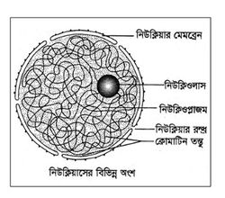

Slide 11
দলীয় কাজ
নিউক্লিয়াসের কাজ বর্ণনা কর ?
সম্ভাব্য উত্তরঃ
নিউক্লিয়াসের কাজ নিম্নরূপঃ
নিউক্লিয়াসকে কোষের মস্তিষ্ক। কোষের সব কাজ নিউক্লিয়াসের দ্বারা নিয়ন্ত্রিত হয
কোষ বিভাজনের সময় নিউক্লিওলাস অংশ নেয়।
৩. ক্রোমোজোমকে ধারণ ও বহন করে যা আমাদের ডিএনএর ধারক ও বাহক।
৪. নিউক্লিয়াস আমাদের দেহের প্রোটিন সংশ্লেষণ সংরক্ষণ করে ।
৫. আরএনএ সংশ্লেষণ করে।
৬. ক্রোমাটিন জালিকা, নিউক্লিওলাস, নিউক্লিওপ্লাজম, নিউক্লিয়ার মেমব্রেন ধারণ করে।
৭. সাইটোপ্লাজম এর সঙ্গে বিভিন্ন বস্তুর আদান-প্রদান ও সংযোগ স্থাপন করে।
৮. নিউক্লিক অ্যাসিড সঞ্চয়কারী হিসেবে কাজ করে।

Slide 12
মুল্যায়নঃ
১ . নিউক্লিয়াস কাকে বলে ?
২ . নিউক্লিয়াসের কাজ ২টি কাজ বল ?
৩ . নিউক্লিয়াসের কি কি অংগ আছে তার নাম বল ?

Slide 13
“জীব দেহের বিভিন্ন কাজের ক্ষেত্রে নিউক্লিয়াসের ভুমিকা অপরিসীম” তোমার মতামত খাতায় লিখে আনবে

Slide 14
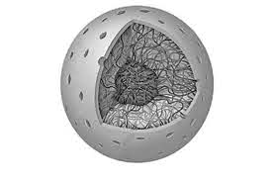
ধন্যবাদ

